Slide 1
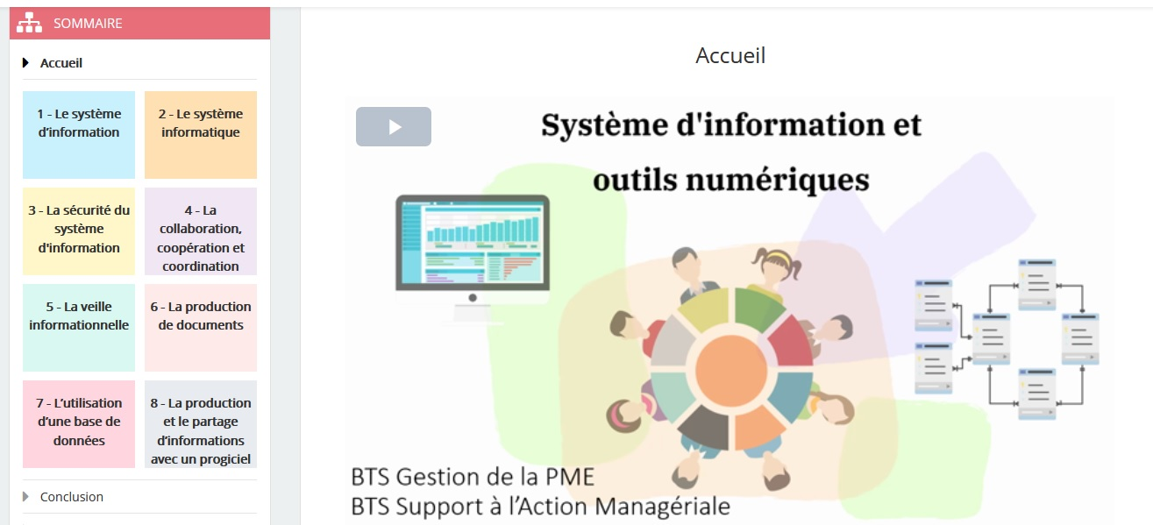

Slide 2


Slide 3
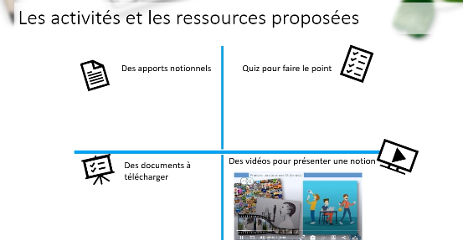

Slide 4


Slide 5
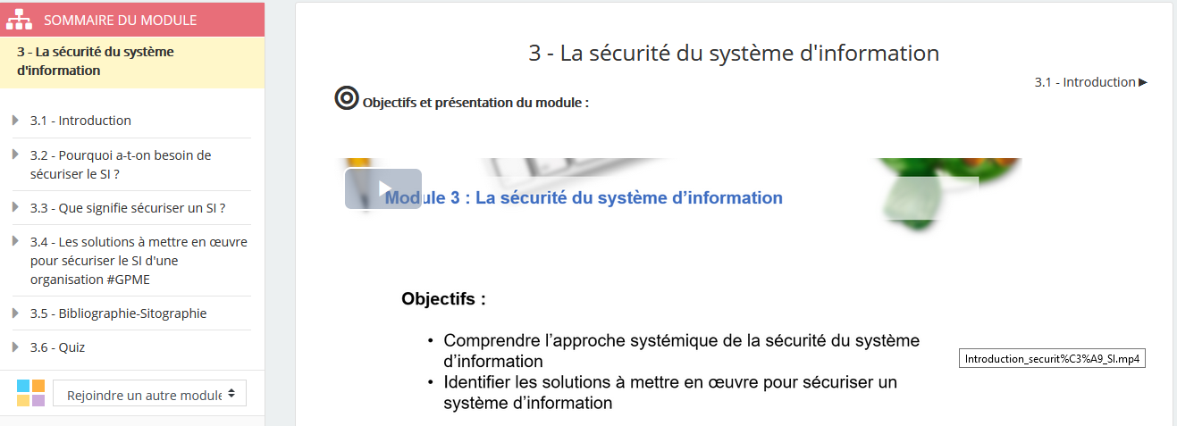

Slide 6
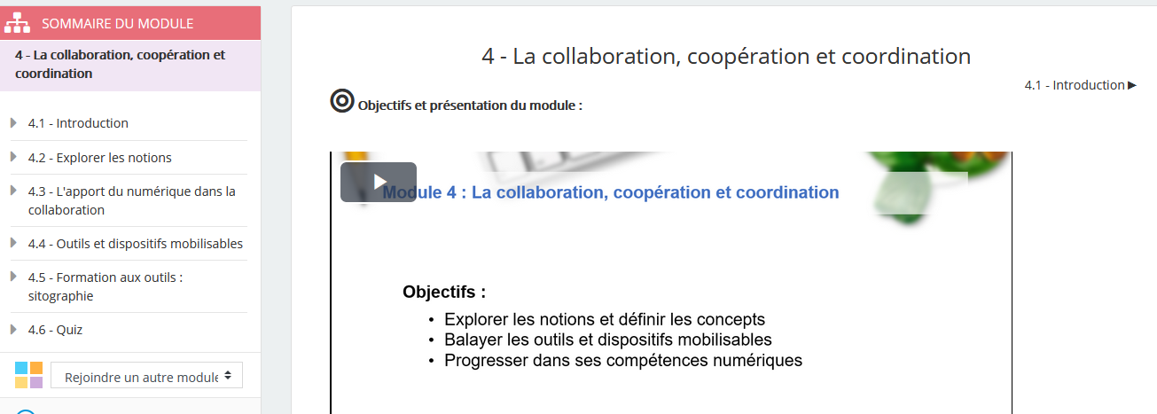

Slide 7
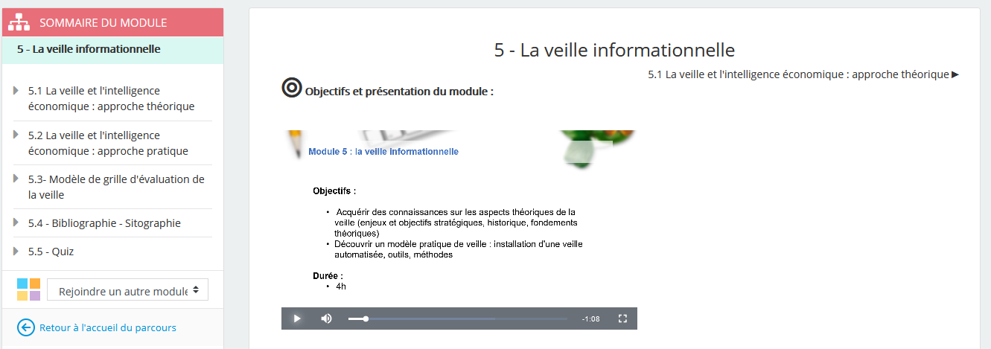

Slide 8
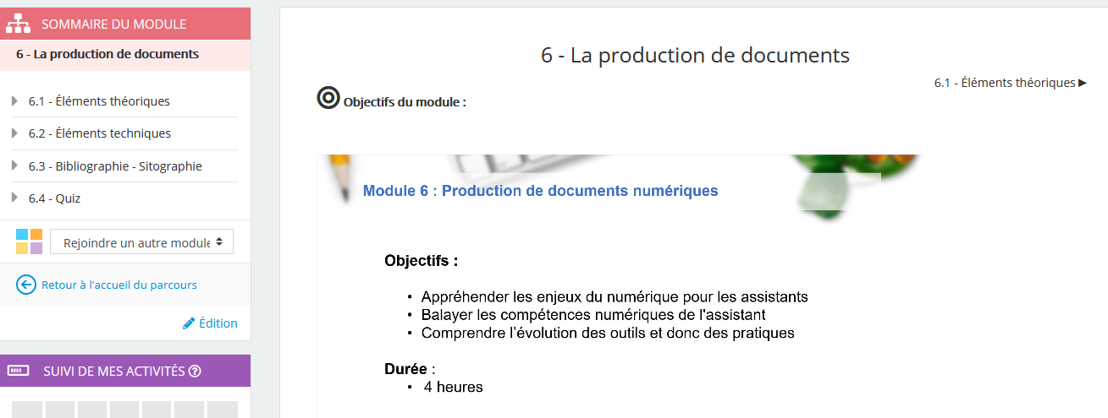

Slide 9
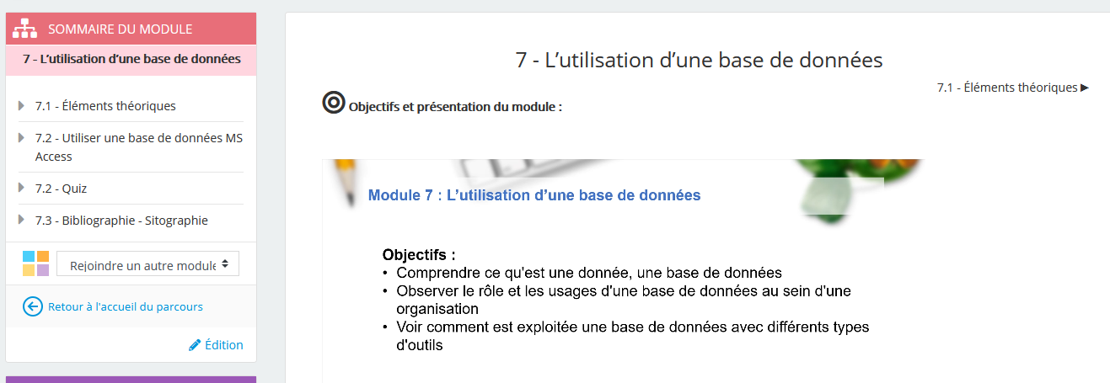

Slide 10
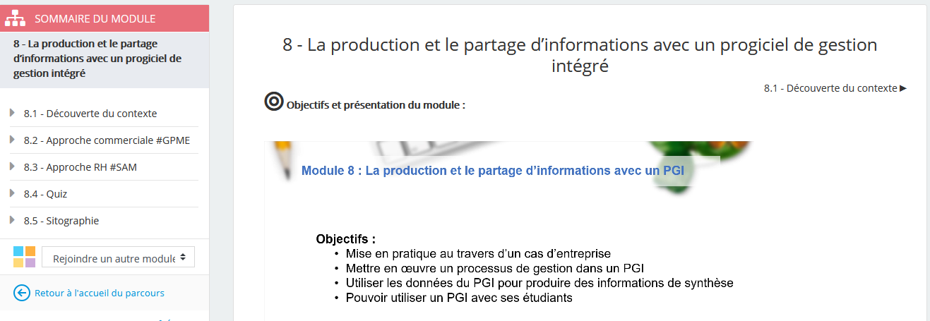

Slide 11
Contact
Christine Gaubert-Macon christine.gaubert-macon@education.gouv.fr
Adresse du parcours : https://magistere.education.fr/dgesco/course/view.php?id=1521

